Slide 1
Webhelyek metaadatolási problémái
Ilácsa Szabina
OSZK, Szabványosítási Iroda
Notes:
Ilácsa Szabina vagyok az OSZK-ban a Szabványosítási Irodán dolgozom. Feladatunk a könyvtári szabványosítási kérdésekkel való országos szintű foglalkozás.
Felkérést kaptunk arra, hogy segédkezzünk a webarchívum szabványos metaadatstruktúrájának kialakításában. A munka még folyik, a jelen előadás egyfajta helyzetjelentés az útról.

Slide 2
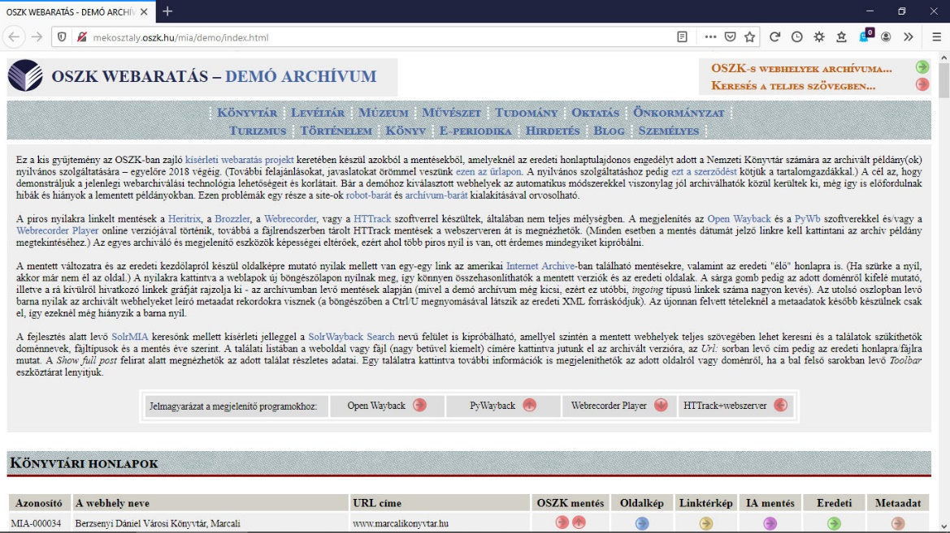
Webarchívum és metaadatok
A webarchívum a webtartalmak közép- vagy hosszútávú megőrzésre szánt gyűjteménye.
Metaadatok típusai:
  Leíró
  Adminisztratív
    Technikai
    Megőrzési
    Jogi
Notes:
A feladat a webarchívumba kerülő archivált webtartalmakra vonatkozik.
Milyen típusú metaadatokra lehet számítani ebben a közegben?
Egyrészt leíró metaadatra, ami a forrás visszakereshetőségét és azonosíthatóságát biztosítja. Illetve adminisztratív metaadatra, ami tulajdonképpen egy ernyőkifejezés, amibe beleértjük azokat az információkat, amelyek a forrás kezeléséhez szükségesek vagy amelyek a forrás keletkezéséhez köthetőek. Az adminisztratív adatok körén belül külön kiemelendők:
- a technikai metaadatok, információk a digitális fájlokról, amik ahhoz szükségesek, hogy dekódolni és tulajdonképpen használni tudjuk ezeket a fájlokat
- megőrzési metaadat, ami a digitális fájlok hosszú távú kezelését, esetleges jövőbeni migrációját segíti
- jogi metaadat, ami a tartalomhoz kapcsolódó szellemi tulajdoni jogokat írja le
Eltérő mértékben, de minden forrás többféle metaadattal rendelkezik. Könyvtári környezetben jellemzően olyan forrásokkal dolgozunk, aminél a leíró metaadatok a leghangsúlyosabb elemei és a többi, már ha van, nem annyira hangsúlyos, illetve használói érdeklődésre se feltétlenül tartanak számot ezek az adatok. A webarchívumnál a leíró metaadat mellett igen nagy hangsúlyt kap az adminisztratív és ezen belül főleg a technikai metaadat.
Sőt bizonyos tekintetben azt mondható, hogy hangsúlyosabb, mint a leíró. Használói érdeklődésre is számot tartó információ például az is, hogy milyen mélységű a mentés vagy van-e valami, amit nem sikerült lementeni. Kutatási szempontú webarchívumhasználatnál fontos tudnia a kutatónak, hogy a mentés mennyire ad hű képet a forrás az akkori állapotáról.
Tehát amikor egy webarchívum metaadatstruktúráját tervezzük, akkor ezekre a típusú metaadatokra is gondolnunk kell.

Slide 3
Levéltár ↔ Könyvtár
önmagában nem vagy csak nagyon nehezen értelmezhető, nem publikált egység
kontextus fontossága
csoportosítás és struktúra fontossága
segédletek
nagy példányszámú, publikált forrás
alapegység a dokumentum
a metaadatok alapján egyértelműen beazonosítható a forrás
a leírás intézményfüggetlen, újrafelhasználható
Notes:
A webarchívumok metaadatolására nincsenek nemzetközileg kiforrott jó gyakorlatok.
Egyrészt mivel elég új forrásról beszélünk a közgyűjtemények keretei között
Másrészt, mivel 2 nagyon különböző metaadatolási szokásokkal rendelkező intézmény végez webarchiválást: a levéltár és a könyvtár
Melyik közgyűjtemény hogyan gondolkodik a metaadatolásról?
Erről a kérdésről már önmagában egy külön előadást lehetne tartani vagy még többet is. Itt az időkeret miatt szándékosan leegyszerűsítem a kérdést.
Az alapvető különbséget az általuk gyűjtött anyag jellege adja, a metaadatolás csak leképzi ezt a különbséget.
A levéltári anyag irat szinten jellemzően önmagában nem vagy csak nagyon nehezen értelmezhető, nem publikált egységekből áll. A kontextus elsődleges fontosságú, mind a feltáró munka, mind a felhasználás során.
A levéltárak alapvetően csoportokban gondolkodnak az állományukról. Az őrizetükben lévő levéltári anyagot kisebb-nagyobb részekre tagolják, és az így kialakított részeket csoportosítják, azok egymáshoz való viszonyát kialakítják, végül a helyét teljes levéltári anyagon belül meghatározzák.
Az állományról különböző segédletek készítenek, ezek segítségével lehet az állományban eligazodni.
A levéltári segédlet csak arra a levéltárra vonatkozik, ahol előállították.
A könyvtár nagy példányszámú, publikált forrásokkal dolgozik. A dokumentumhoz kapcsolódó metaadatok nyilvánosak, a használok számára más forrásból is hozzáférhetőek.
A könyvtár alapegységének a dokumentumot tekinti. A metaadattartalom alapvető kiindulási alapja a dokumentum önleírása. A dokumentumhoz kapcsolódó metaadatok - előállítójának jólfelfogott gazdasági érdeke miatt - a lehetőségek szerint egyediek és alkalmasak a dokumentum beazonosítására. Ahol ezt az egyediséget nem sikerült megvalósítani, ott a könyvtáros a hozzáférési pont megfogalmazásakor ezt kiegészítő információk megadásával pótolja.
A dokumentum leírása független az elhelyezéstől és jelentős részben attól is, hogy melyik intézmény birtokolja. Az intézményspecifikus információk jól elkülönítettek. Ezért a leírás alkalmas arra, hogy mások újra felhasználják.

Slide 4
Levéltár ↔ Könyvtár
előre definiált kategóriák
szubjektív
inkább böngészhető, mint kereshető
az egyedi szint hiánya az archiváló számára is problémás lehet
többszempontú kereshetőség
saját „kategóriát” hozhatunk létre
több információ
nagy mennyiségű anyag feldolgozása problémás
Notes:
Hogy néz ki ez a két szemlélet, ha a webarchívumokra vetítjük őket?
Ha kizárólag levéltári forrásként tekintünk az archívált oldalra, akkor:
már eleve adunk a felhasználónak kategóriákat, az anyagot nem feltétlenül magának kell összevadászni
viszont mint minden kategorizálásnál, itt is csak törekedhetünk az objektivitásra, de teljesen nem fogjuk tudni elérni. A válogatás tükrözi a válogatója tudását, elképzelését stb., van ugyan lehetőségünk a leírásban megadni, hogy mit tekintünk a kategória határának. Ettől persze a szubjektivitás nem csökken, viszont támpontot adunk az értelmezéshez.
mivel itt nem egy darab fizikai példányt kell elhelyeznünk, egy forrás több csoportba is besorolható, így a felhasználó kissé kevésbé van bekorlátozva az általunk felállított kategóriákba, mint a papír alapú gyűjtemény esetén lenne. de a korlátozás adott
ha egy konkrét webhelyet keresünk, akkor csak a teljes szövegű keresésben reménykedhetünk
ha az egyedi forrás szintje egyáltalán nincs feltárva, az nem csak a felhasználónak okozhat problémát, hanem nekünk is. Például egy új csoportot szeretnénk kialakítani, akkor a válogatást kénytelenek leszünk külső forrásra támaszkodva elvégezni
Ha viszont kizárólag könyvtári forrásként tekintünk az archivált oldalra, akkor:
a forrás többszempont szerint is kereshetővé válik és nem csak szubjektív kategóriák szerint
a felhasználót nem kötik a csoportjaink, a kereséskor a találati halmazban maga alakíthat ki csoportokat
a felhasználó több információt kap az adott forrásról
nagy tömegű anyag feldolgozása szinte lehetetlen kihívás emberi erőforrás számára. elvi lehetőségként megvan, hogy automatikusan is kinyerhetünk metaadatokat a forrásból, viszont a jelenlegi tapasztalat azt mutatja, hogy jelenleg még nem nyerhetők ki a forrásból megfelelő minőségű metaadat.
Szóval melyik nézőpont „A” helyes, ha a webarchívumokról beszélünk?
Ez attól függ, hogy milyen webarchívumot akarunk. Milyen széles a gyűjtőkör? Milyen mennyiségű az anyag? Milyen céllal archiválunk? Milyen típusú archívumhasználatot várok a felhasználómtól?
Egy konkrét forrást fog-e keresni vagy inkább források egy csoportját? Esetleg mindkettő? Ha csoportot, akkor milyen csoportosítás lenne a megfelelő? És hogyan fog hozzáférni a kívánt tartalmakhoz, ha a csoportosításunk nem fedte le az információs igényét?
Ahogy az látható mindegyik nézőpontnak megvan a maga erőssége és gyengéje. Így célszerű abban gondolkodni, hogy hogyan tudnánk a két nézőpontot úgy érvényesíteni, hogy mindkettő előnyeit élvezhessük.

Slide 5
Milyen kategóriák vannak az MIÁ-ban?
Gyűjtemény
  tematikus - a válogatás alapja valamilyen témakör, szakterület, művészeti ág, műfaj, intézménytípus
  esemény-alapú - a válogatás alapja valamilyen rendezvény, országos vagy nemzetközi szintű esemény/eseménysorozat, évforduló, katasztrófa vagy egyéb vészhelyzet, botrány (ezen kívül máshol is mentenek csak részleteket?)
  intézmény-alapú - a válogatás köre egy adott intézmény/szervezet/cég/csoport saját online tartalmaira és/vagy a róla szóló webhelyekre/weboldalakra terjed ki
  személy-alapú - a válogatás köre egy vagy néhány személy saját online tartalmaira és/vagy a róla/róluk szóló webhelyekre/weboldalakra terjed ki
  földrajzi hely-alapú - a válogatás köre egy jelenlegi vagy múltbeli földrajzi/közigazgatási egységgel vagy annak valamely elemével kapcsolatos webhelyekre/weboldalakra terjed ki
  vegyes - a válogatásnál valamilyen egyéb szempont volt a lényeg és ezért a részgyűjtemény nem kötődik egy adott fogalomhoz vagy dologhoz
  domain szintű - az aratás a .hu domain jelentős részére terjed ki, más válogatási szempont nincs
Egyedi webhely
Notes:
Ahogy látható a MIÁ-ban eleve hibrid megoldásban gondolkodtak.
Van a gyűjteményi szint, ami többféle lehet a válogatás alapja szerint
Illetve vannak az egyedi leírások, aminek tárgya csak egy adott webhely.
Jelenleg egyedi leírás arról készül, ami nyilvánosan szolgáltatható, de ez a jövőben mindenbizonnyal változni fog. Az egyedi webhelyek részletes metaadatolását célszerű meghagyni a gyűjtőkör szempontjából kiemelten fontos tartalmaknak. Ezeknek a köre még nincs pontosan definiálva, emiatt azt se tartom kizártnak, hogy a végleges változatban nem csak az a 2 szint lesz az egyedi webhelyek esetében, hogy minimális és részletes, hanem ennél több kategória kerül majd kialakításra.
A munkát az egyedi webhelyekkel kezdünk, itt a könyvtári nézőpontot gondoltuk érvényesíteni és ehhez a LRM-re átdolgozott RDA-t hívtuk segítségül.

Slide 6
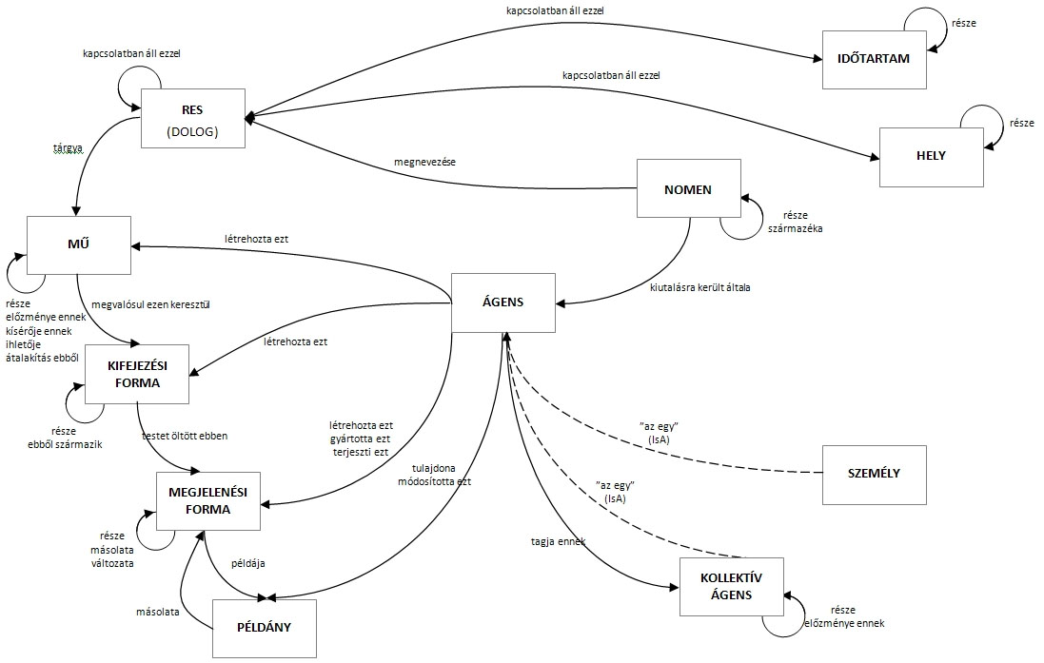
Notes:
Az LRM vagyis az IFLA Könyvtári referenciamodell egy magas szinten definiált entitáskapcsolati modell, amely a tág értelemben vett bibliográfiai adatra vonatkozik. Nem tesz az adatok között olyan típusú különbséget, hogy jellemzően milyen típusú rekordokban szoktuk ezeket tárolni.
Az LRM adta nézőpont arra jó, hogy feltérképezzük vele a forrás metaadatainak belső struktúráját, illetve más forrásokkal / entitásokkal való kapcsolati hálóját.
Így feltárul az adatok egymáshoz való viszonya.
Az LRM egy elméleti modell, egy szemléletmód. Nem elég részletes ahhoz, hogy eszerint katalogizáljunk, viszont adhatja a vázát egy katalogizálási szabályzatnak.
Ilyen például az RDA, vagyis Resource Description and Access. Jelen munkához a már LRM szerint átdolgozott RDA-t használtuk.
Az RDA az LRM koncepciójára épülő adatelemek, irányelvek és instrukciók összessége.
Az RDA jó alapot biztosít arra, hogy átgondoljuk, hogy hogyan tudnánk legjobban kihasználni a metaadataink adta potenciált.
Majd ezt az ideális állapotot hozzá tudjuk igazítani azokhoz a korlátokhoz, amit a jelen rögzítési lehetőségeink vagy a kapacitásunk jelentenek.
Az ideális állapot kidolgozása azért fontos, mert a jelen körülmények nem kőbevésett, állandó helyzet. Változhatnak a rögzítési formátumaink és változhat a kapacitásunk is. Ha már tervezéskor is csak a korlátainkban gondolkodunk, akkor lemondunk arról, hogy alakíthassuk ezt a környezetet és az a helyzet állhat elő, hogy konzerválódik egy olyan gyakorlat, aminél tudnánk jobbat is.

Slide 7
Webarchiválás LRM-es megközelítésben
2 forrás (aktív oldal, archív oldal)
Azonos kifejezési forma 2 megjelenési formája?
Kifejezési forma definíciója: A szellemi vagy művészi tartalmat hordozó jelek sajátos kombinációja
2 külön mű?
Mű definíciója: Egy önálló alkotás szellemi vagy művészi tartalma
Notes:
Ha az LRM szerint nézünk a webarchiválásra, akkor azt látjuk, hogy igazából 2 különböző forrás, az, ami a használót érdekelheti. Egyrészt az az oldal amiről a mentés készült - továbbiakban aktív, illetve maga a mentett oldal továbbiakban archív.
Milyen viszonyban áll egymással ez a két oldal? Ugyanannak a kifejezési formának a 2 külön megjelenési formájáról beszélünk vagy 2 külön műről?
Az azonos kifejezési forma külön megjelenési forma mellett szól … A digitális másolatokat általában ennek tekintettük.
Az archivált weboldal egy fontos vonatkozásban különbözik a digitális másolatoktól. A digitális másolatok egy stabil tartalmú fizikai példányról készülnek.
Az archiválás viszont erősen transzformatív dolog. Adott egy folyamatosan változó forrás, ahol a tartalmak jönnek-mennek. Van, amikor hozzáadnak, van, amikor meglévőt módosítanak és van, amikor levesznek tartalmakat. Archiváláskor mi önkényesen választott pillanatokban lementjük az éppen aktuális állapotot és van, hogy ez a mentés technikai okok miatt nem teljes. Lehet-e azt állítani, hogy nálunk lementett állapot hűen tükrözi az eredetije szellemi vagy művészi tartalmát?
Mi úgy gondoljuk, hogy helytállóbb az, ha az aktív és az archív oldalt két külön műnek tekintjük, amelyek között szoros kapcsolat áll fent.
Ennek megfelelően 2 leírásban gondolkodunk. A 2 leírást nem az a választás indokolja, hogy a két oldalt 2 külön műnek tekintjük, hiszen a 2 forrás legalább megjelenési forma szinten biztosan elkülönül, így ha a megjelenési forma és példány szintű adataikat szeretnénk jól elkülönülten kezelni, 2 leírásra van szükség.

Slide 8
Mit csináltunk eddig?
A leíró szekcióba nem passzoló adatok áthelyezése
A meglévő adatok aktív/archív oldalhoz tartozásuk szétválasztása és ezen belül WEMI szintekhez sorolása
RDA megfelelő szinthez tartozó egyéb elemeinek áttekintése, használhatóságának megvitatása
Notes:
A MIA demo archívumában szereplő oldalakról készültek már leírások, és ehhez kapcsolódóan készült egy házi szabályzat mind az egyedi webhelyek, mind a gyűjtemények metaadatolásához. Ezeket tekintettük kiindulási alapnak.

Slide 9
Milyen problémák merültek fel?
Nem egyértelmű határ a különböző típusú metaadatok között
Nincsenek nemzetközileg kiforrott jógyakorlatok
Folyamatos az analógiakeresés
  Milyen jellegű a forrás?
  Milyen funkciót tölt be az adott adatelem a forrásnál?
  Alkalmazható-e ez az adatelem erre a forrásra?
Notes:
A nagy elvi problémák ismertetése után, most hozok néhány konkrétabb példát is.
Nem minden esetben olyan könnyű eldönteni, hogy egy adat milyen típusú metaadat. Vegyük példának az aratás dátumát, ami leíró és technikai adat is egyben.
Nincs kikristályosodott nemzetközi konszenzus/jó gyakorlat. Illetve finomítva a helyzetet. Az aktív oldal metaadatairól viszonylagos egyetértés van, viszont az archív oldal metaadatairól még nincs.
Az elemek tárgyalásakor először próbálunk valamilyen analógiát találni. És utána megvitatjuk, hogy ez az analógia megállja-e a helyét vagy új nézőpontra van szükségünk.
Milyen jellegű forrás az archív oldal?
A webhelyek jelentős részéről nem egy mentés készül, hanem bizonyos időközönként újabb és újabb mentések készülnek, amik nem írják felül a régebbi állapotot, hanem többé-kevésbé új egységet képeznek. A print világ forrásai közül így leginkább a folyóiratokhoz hasonlítanak.
gyakoriság
Folytatva a folyóiratanalógiát. Van-e az archív oldalnak gyakoriság jellegű adata? Igen van: az aratás gyakorisága
mentés ideje, mint számozási adat
És számozási? Mivel az aratás dátumát használjuk arra, hogy a különböző mentéseket megnevezzük és sorrendezzük, ezért tekinthetjük az aratás dátumát a részegység számozási adatának
Vannak olyan elemek is, amik kissé furcsának, már-már komikusnak hatnak webes környezetbe helyezve. Illusztrált-e egy weboldal? Ennek a kérdésnek, csak akkor van értelme, ha a képi tartalmat kiegészítő tartalomként értelmezzük, de valóban az lenne egy weboldalon? Elég sok esetben maga a képi tartalom a fő tartalom. Illetve egy elem rögzítésének akkor van értelme, ha elmond valamit a forrásról. Ki mikor látott utoljára olyan weboldalt, amin abszolút semmilyen képi információ nem volt? Így információértéke inkább annak lenne, amikor ilyennel találkozunk.
Nem feltétlenül csak az archív oldal adatai okozhatnak problémát. Mint minden folytatódó forrásnak, az aktív és az archív oldalnak is van induló dátuma, az első aratás illetve a weben való megjelenés dátuma. Illetve megszűnéskor van lezáró dátuma, az utolsó aratás dátuma az archívnál, de mi a helyzet az aktívval? Az-e a lezáró év, amikor a tartalom utoljára frissült vagy az, amikor az oldal többé már nem elérhető a weben? A jelen álláspontunk az, hogy az utolsó frissítés dátumát fogjuk a lezáró dátumnak tekinteni, persze bizonyos „türelmi idő” leteltével.

Slide 10
Hogyan tovább?
Következőben a modell konkrét adatokon való tesztelése
Értékelés és a szükséges módosítások elvégzése
Megfeleltetés szabványos adatcsereformátumokkal
Notes:
Itt tartunk tehát, még visszavan pár nagyobb téma a jelenlegi szakaszból, de rövidesen kezdődhet a tesztelés.
következőben a modell konkrét adatokon való tesztelése
értékelés és a szükséges módosítások elvégzése
Megfeleltetés szabványos adatcsereformátumokkal
Most következik az a szakasz, amiről majd látványosabban is be lehet számolni.

Slide 11
Köszönöm a figyelmet!

